Slide 1

XII Feira de Soluções
Análise de dados de importações e exportações
Cadeia Produtiva Metalúrgica (Usinagem)
04/12/2025

Slide 2

Integrantes
Anderson Santos – Product Owner
José Sérgio dos Santos – Scrum Master
Luís Carlos Santos – Scrum Team
Sebastião Leandro de Araújo Tavares – Scrum Team
Link GitHub
https://github.com/API-GPI-Grupo-6-Metalurgica/Metalurgica-API

Slide 3
DESAFIO
Analisar dados do governo, do site Comex Stat de importação e exportação da "Cadeia Produtiva Metalúrgica (Usinagem)".
Solução um Dashboard interativo que apresenta dados claros e objetivos
Valores de exportação e importação, saldo da balança comercial (Déficit ou Superávit) peso total (KGL) importado e exportado
Dados das cidades de Caçapava, São José dos Campos, Jacareí e Taubaté do estado de SP.
Dos anos de 2021 a 2025.
Principais produtos da cadeia produtiva mais importados e exportados.
Maiores parceiros comerciais das cidades relacionadas.
P2 – Rubens Barreto
M2 – Marcus Vinicius

Slide 4







TECNOLOGIAS

Slide 5
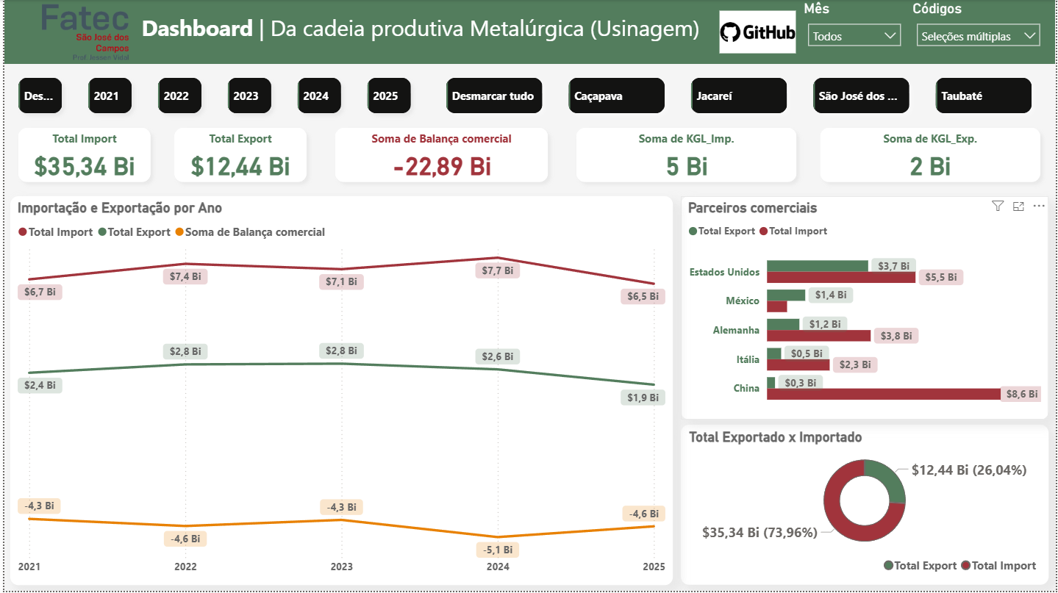
Dados importação, Exportação e balança Comercial

Slide 6
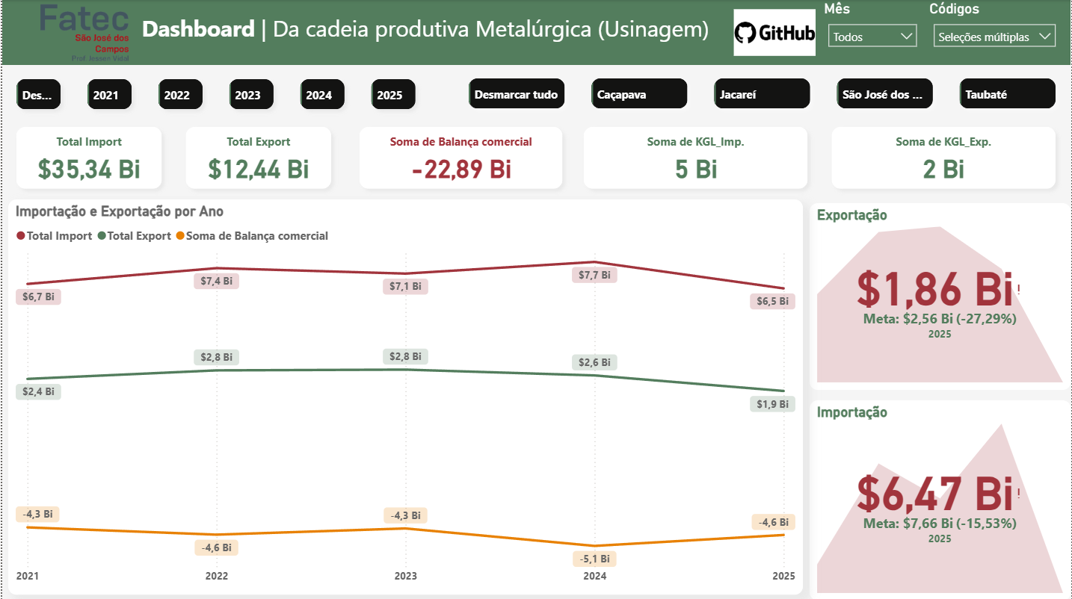
Dados ( KPI ) importação, Exportação e balança Comercial

Slide 7
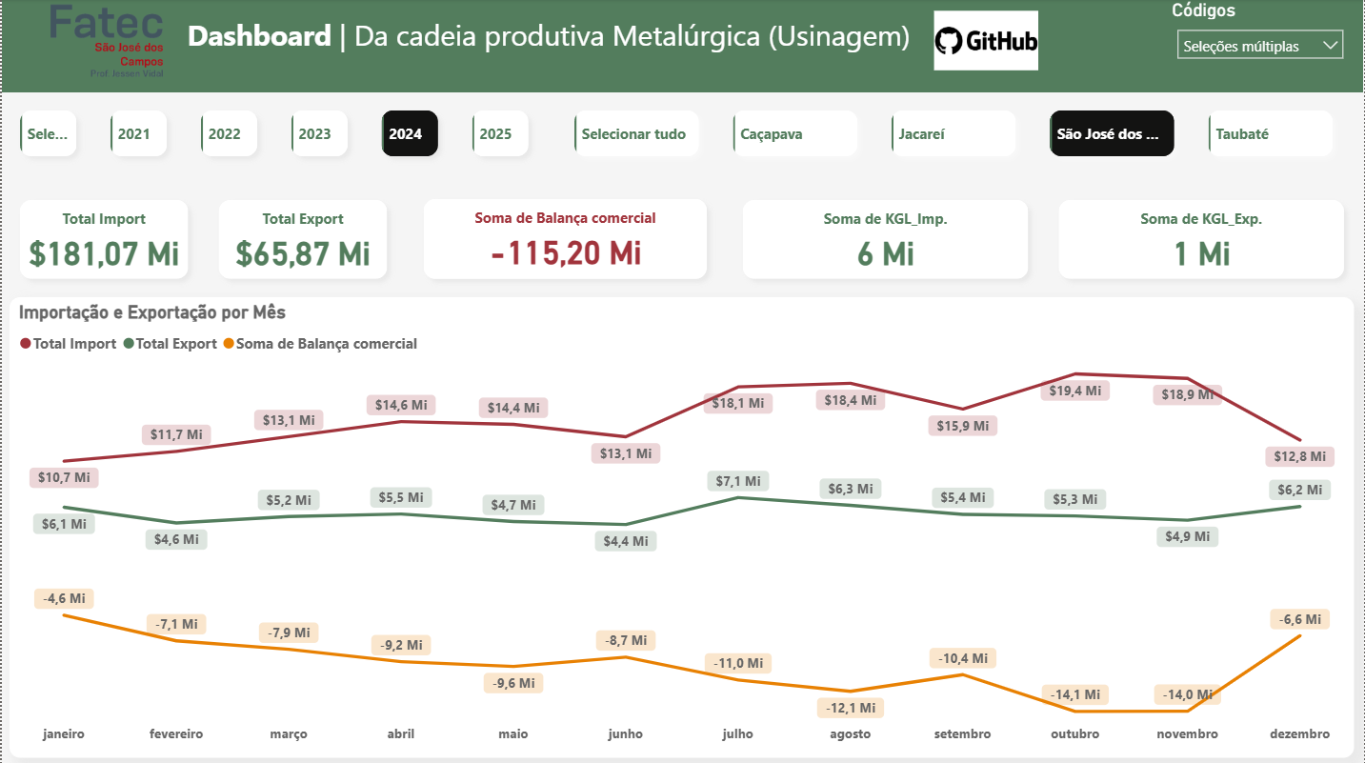
dados mensais do ano de 2024 da cidade de (SJC)

Slide 8
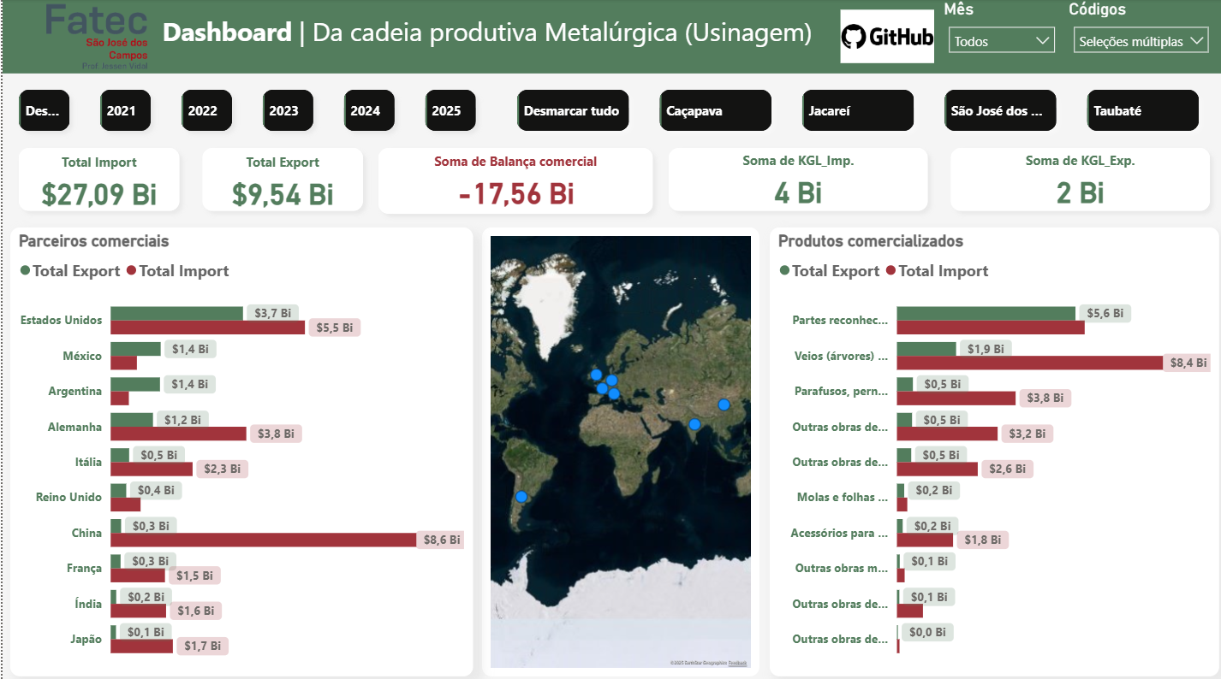
Principais parceiros comerciais e produtos comercializados

Slide 9
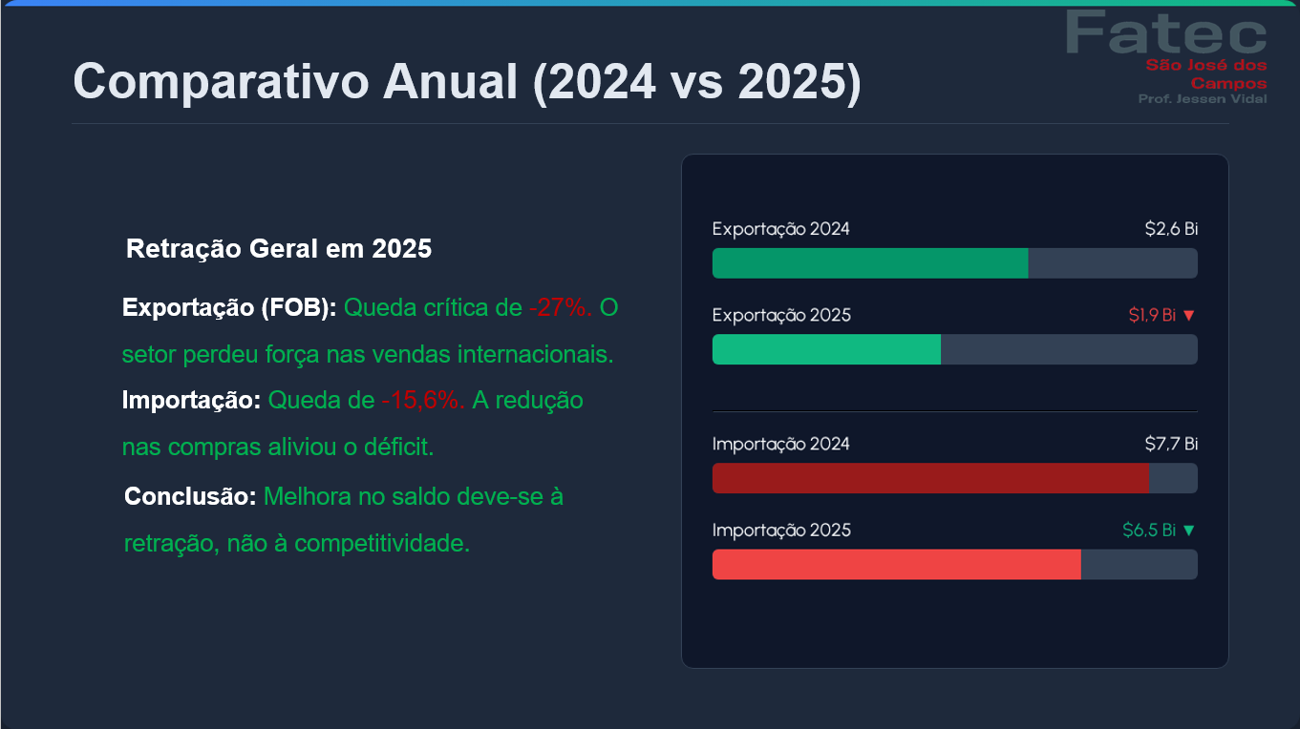
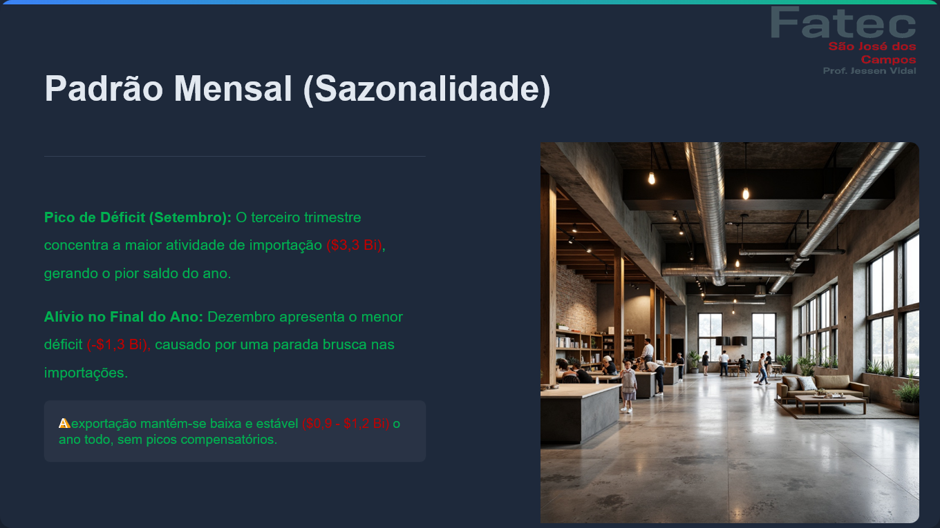
conclusão

Slide 10
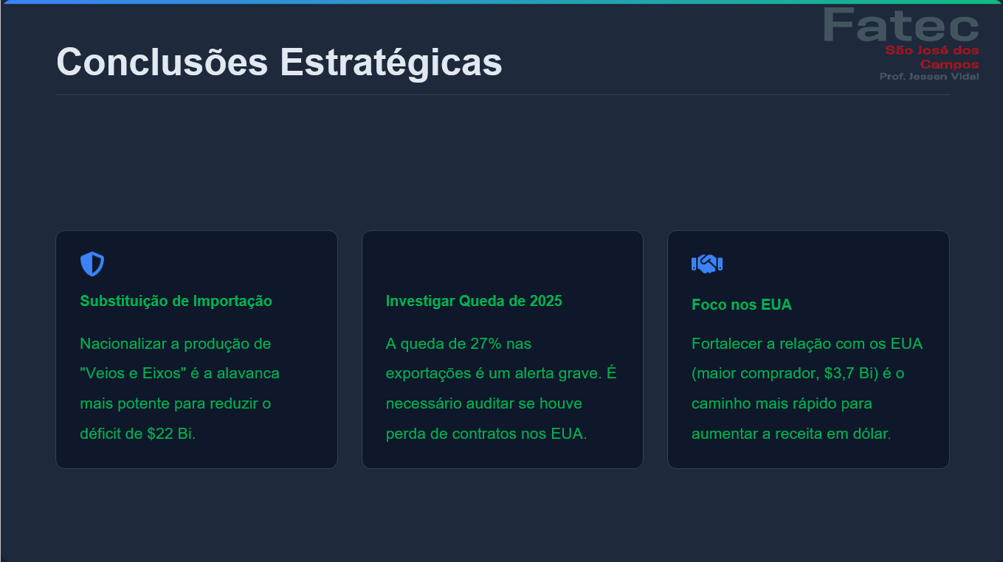
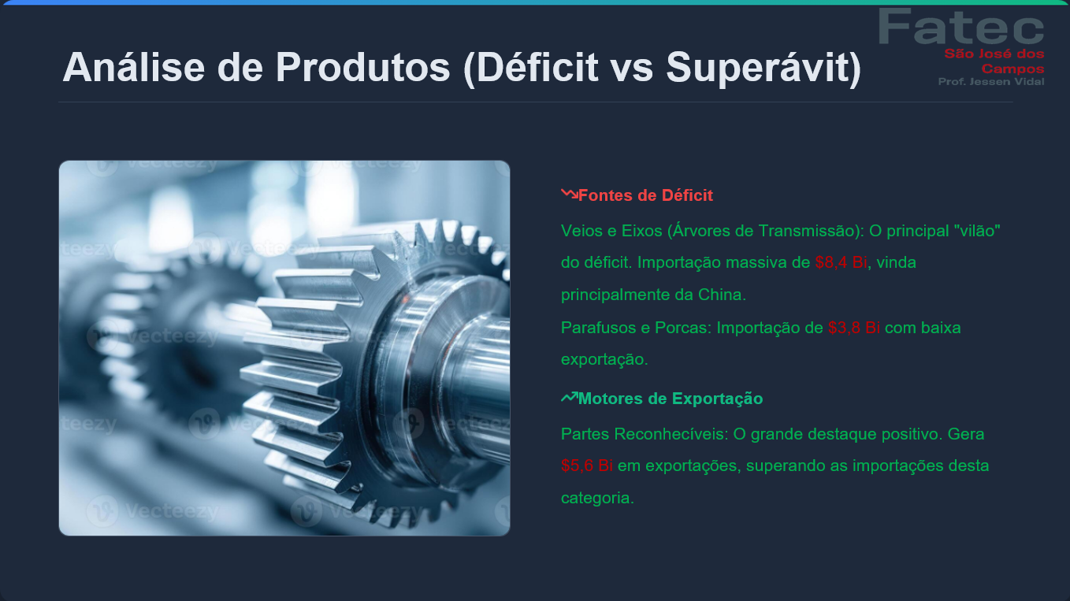
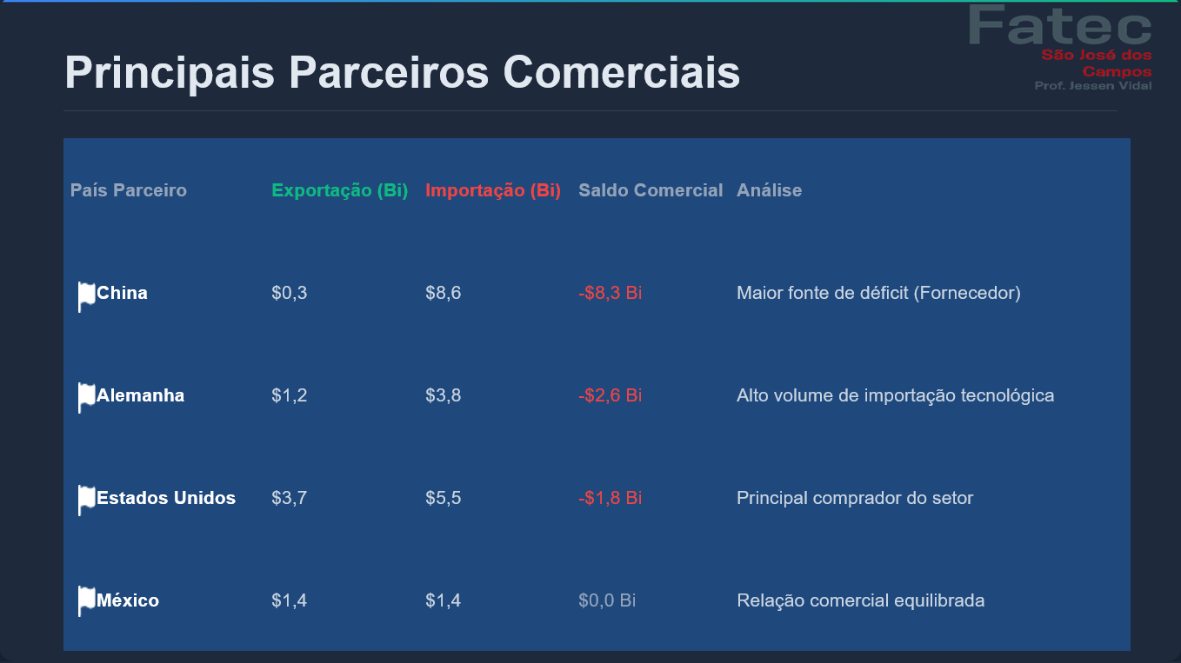
conclusão

Slide 11
Muito obrigado!

